Slide 1
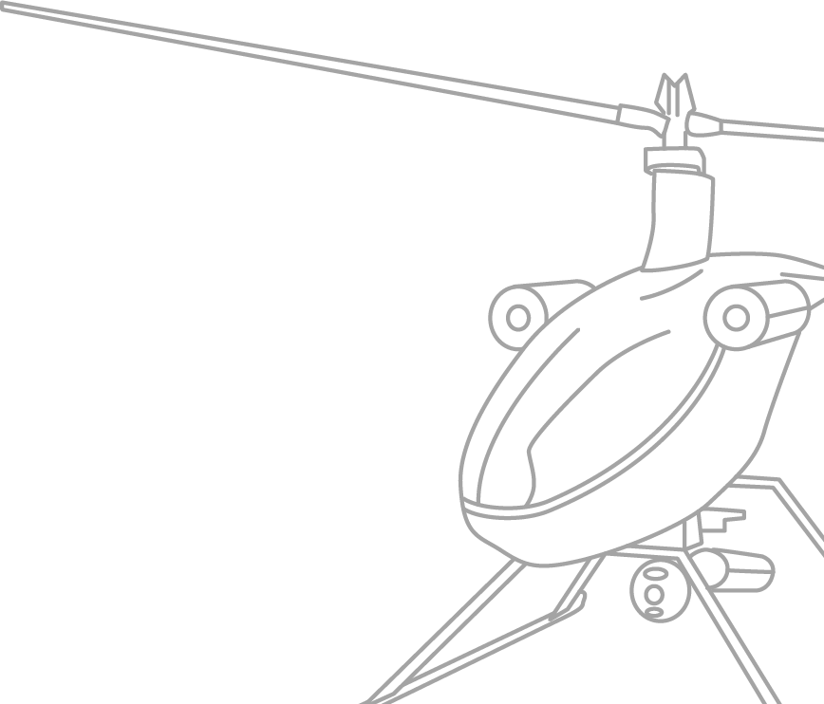
Кадровый ответ «ИММИГРАЦИЯ» _ 2
Команда проекта: ДЕНИС Кириков ВЛАДИМИР Козлов ЕЛЕНА Тонких

Slide 2
Кадровый ответ «ИММИГРАЦИЯ» _1
Цели: БАС как сквозное направление экспорта технологий и иммиграции. Восстановить имидж инженерной гражданской школы РФ | Задачи: 1. Создать технологический продукт (батарея и иное) 2. Восстановить отток кадров (IT, инженерные кадры) 3. Привлечь иностранные технологические кадры | Аудитории проекта: Двухуровневая : B2B, B2С – покупательская способность, и технологические – компонентная база, платформенные решения, ИИ
Суть проекта: Через восстановление и развитие технологических проектов и технологий с дальнейшим их масштабированием и продвижением создание интереса / нового образа РФ | Решаемые кадровые вызовы: Восстановление кадрового потенциала и объема, Привлечение внимания и переезд (возвращение) уникальных специалистов к российской отрасли БАС
Ключевые показатели эффективности Необходимость восстановить объем технологических кадров, прирост ВВП | Ощутимые эффекты для отрасли БАС (в логике модели «Парус»: МИР – формирование ценности технологий ТАЛАНТ – развитие брэндов продуктов РОДИНА – создание производственного цикла

